Slide 1

ГОСУДАРСТВЕННОЕ КАЗЕННОЕ УЧРЕЖДЕНИЕ
“ГРАДОСТРОИТЕЛЬНОЕ РАЗВИТИЕ ТЕРРИТОРИЙ
ЛЕНИНГРАДСКОЙ ОБЛАСТИ”
О результатах деятельности государственного казенного учреждения «Градостроительное развитие территорий Ленинградской области»
за 2021 год и об основных направлениях работы учреждения в 2022 году
Докладчик: и. о. руководителя Евгений Зуев

Slide 2





ГОСУДАРСТВЕННОЕ КАЗЕННОЕ УЧРЕЖДЕНИЕ
“ГРАДОСТРОИТЕЛЬНОЕ РАЗВИТИЕ ТЕРРИТОРИЙ
ЛЕНИНГРАДСКОЙ ОБЛАСТИ”
О РЕЗУЛЬТАТАХ ДЕЯТЕЛЬНОСТИ В 2021 ГОДУ
СХЕМЫ ТЕРРИТОРИАЛЬНОГО ПЛАНИРОВАНИЯ
ЛЕНИНГРАДСКОЙ ОБЛАСТИ
Промышленной политики и планирования использования земель сельскохозяйственного назначения
Образования, здравоохранения, социального обслуживания, культуры, физической культуры,
спорта, туризма, молодежной политики, межнациональных и межконфессиональных отношений
Транспорта (железнодорожного, водного, воздушного), автомобильных дорог
регионального или межмуниципального значения
Энергетики (за исключением электроэнергетики)
Электроэнергетики
Предупреждения чрезвычайных ситуаций межмуниципального и регионального характера,
стихийных бедствий, эпидемий и ликвидации их последствий
Обращения с отходами, в том числе с твердыми коммунальными отходами
Организации, охраны и использования особо охраняемых природных территорий - 25.01.2022
loading…
ГИСОГД ЛО
Комитет градостроительной
политики Ленинградской области
2

Slide 3
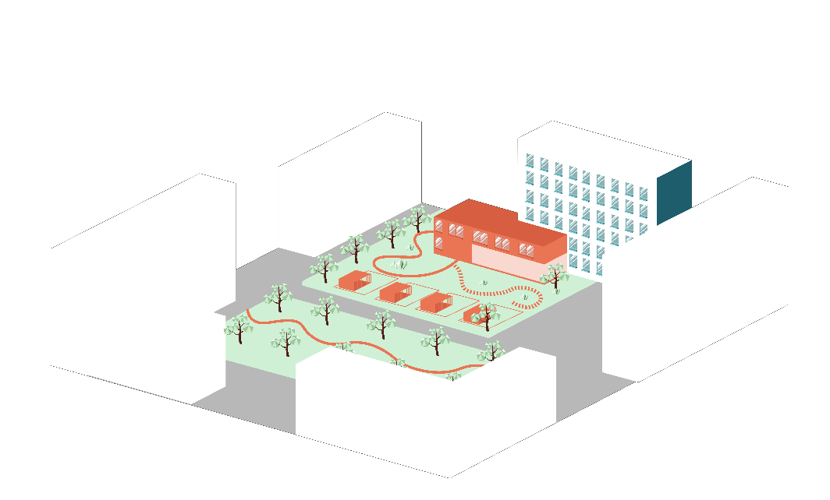
ГОСУДАРСТВЕННОЕ КАЗЕННОЕ УЧРЕЖДЕНИЕ
“ГРАДОСТРОИТЕЛЬНОЕ РАЗВИТИЕ ТЕРРИТОРИЙ
ЛЕНИНГРАДСКОЙ ОБЛАСТИ”
О РЕЗУЛЬТАТАХ ДЕЯТЕЛЬНОСТИ В 2021 ГОДУ
РЕГИОНАЛЬНЫЕ НОРМАТИВЫ ГРАДОСТРОИТЕЛЬНОГО ПРОЕКТИРОВАНИЯ ЛЕНИНГРАДСКОЙ ОБЛАСТИ
Установлены предельные значения расчетных показателей
Минимального допустимого уровня обеспеченности
Максимально допустимого уровня территориальной доступности
Объекты здравоохранения
Объекты физической культуры и спорта
Административные здания органов
государственной власти Ленинградской области
3

Slide 4
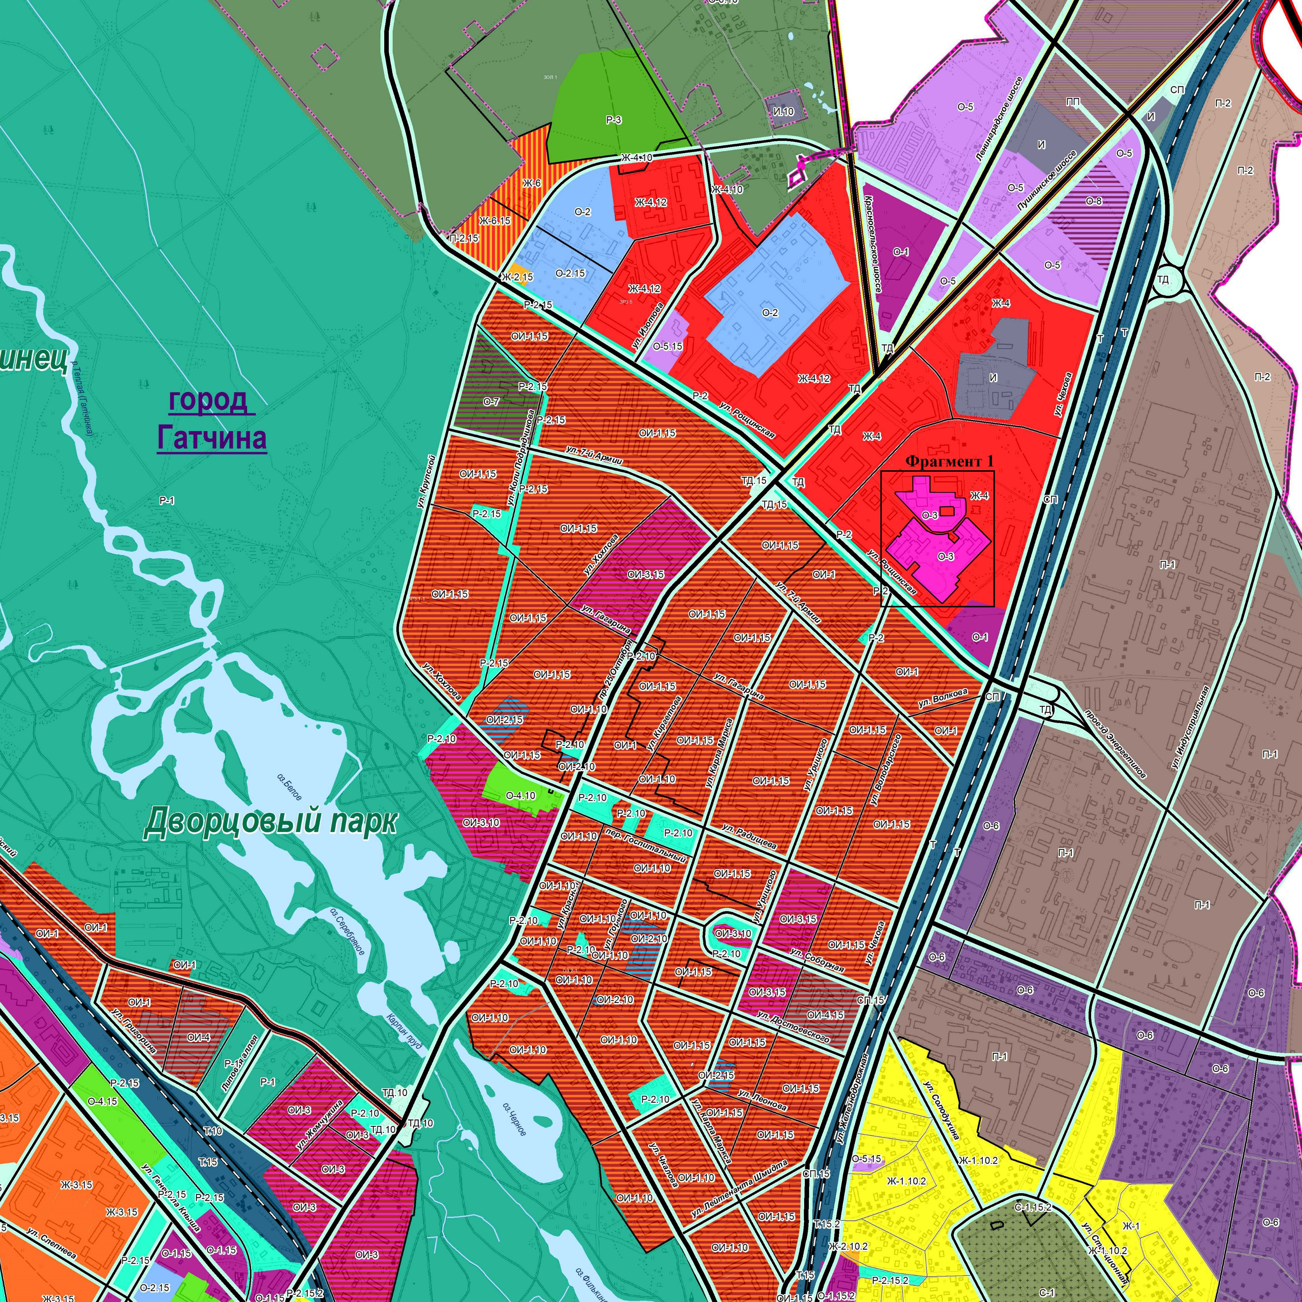
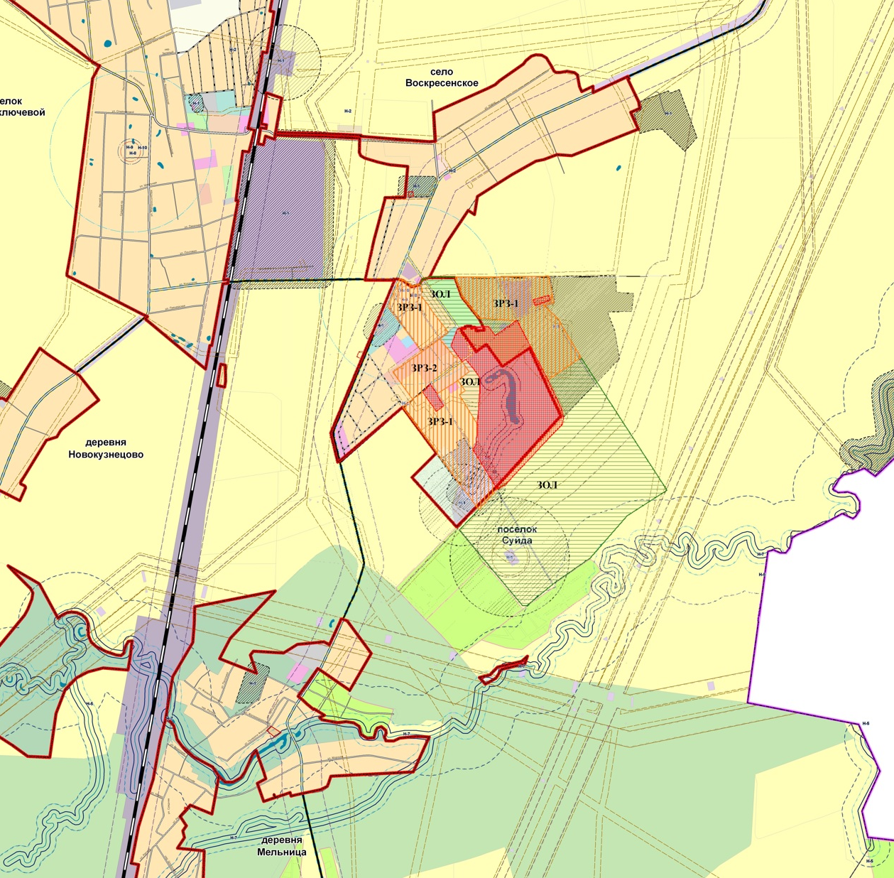
ГОСУДАРСТВЕННОЕ КАЗЕННОЕ УЧРЕЖДЕНИЕ
“ГРАДОСТРОИТЕЛЬНОЕ РАЗВИТИЕ ТЕРРИТОРИЙ
ЛЕНИНГРАДСКОЙ ОБЛАСТИ”
О РЕЗУЛЬТАТАХ ДЕЯТЕЛЬНОСТИ В 2021 ГОДУ
ПРАВИЛА ЗЕМЛЕПОЛЬЗОВАНИЯ И ЗАСТРОЙКИ
35 проектов о внесении изменений
в ПЗЗ
Кобринское сельское поселение
38 проектов
об уточнении ПЗЗ
Город Гатчина
4

Slide 5
ГОСУДАРСТВЕННОЕ КАЗЕННОЕ УЧРЕЖДЕНИЕ
“ГРАДОСТРОИТЕЛЬНОЕ РАЗВИТИЕ ТЕРРИТОРИЙ
ЛЕНИНГРАДСКОЙ ОБЛАСТИ”
О РЕЗУЛЬТАТАХ ДЕЯТЕЛЬНОСТИ В 2021 ГОДУ
ОПЕРАТОР ИС "ЕГРН - ГЛР"
ОРГАНИЗАЦИЯ СОВЕЩАНИЙ
Для обеспечения деятельности Межведомственной рабочей группы
по рассмотрению вопросов, связанных с приведением в соответствие сведений ЕГРН и ГЛР на территории Ленинградской области, организовано
ПО ВНЕДРЕНИЮ ЦЕЛЕВОЙ МОДЕЛИ
21 совещание
49 заседаний
7 основных
Приняты решения по 1 124 земельным участкам
ГИСОГД ЛО
12 совещаний
42 промежуточных
АНАЛИТИЧЕСКАЯ ИНФОРМАЦИЯ
>60 аналитических записок
и протоколов
5

Slide 6
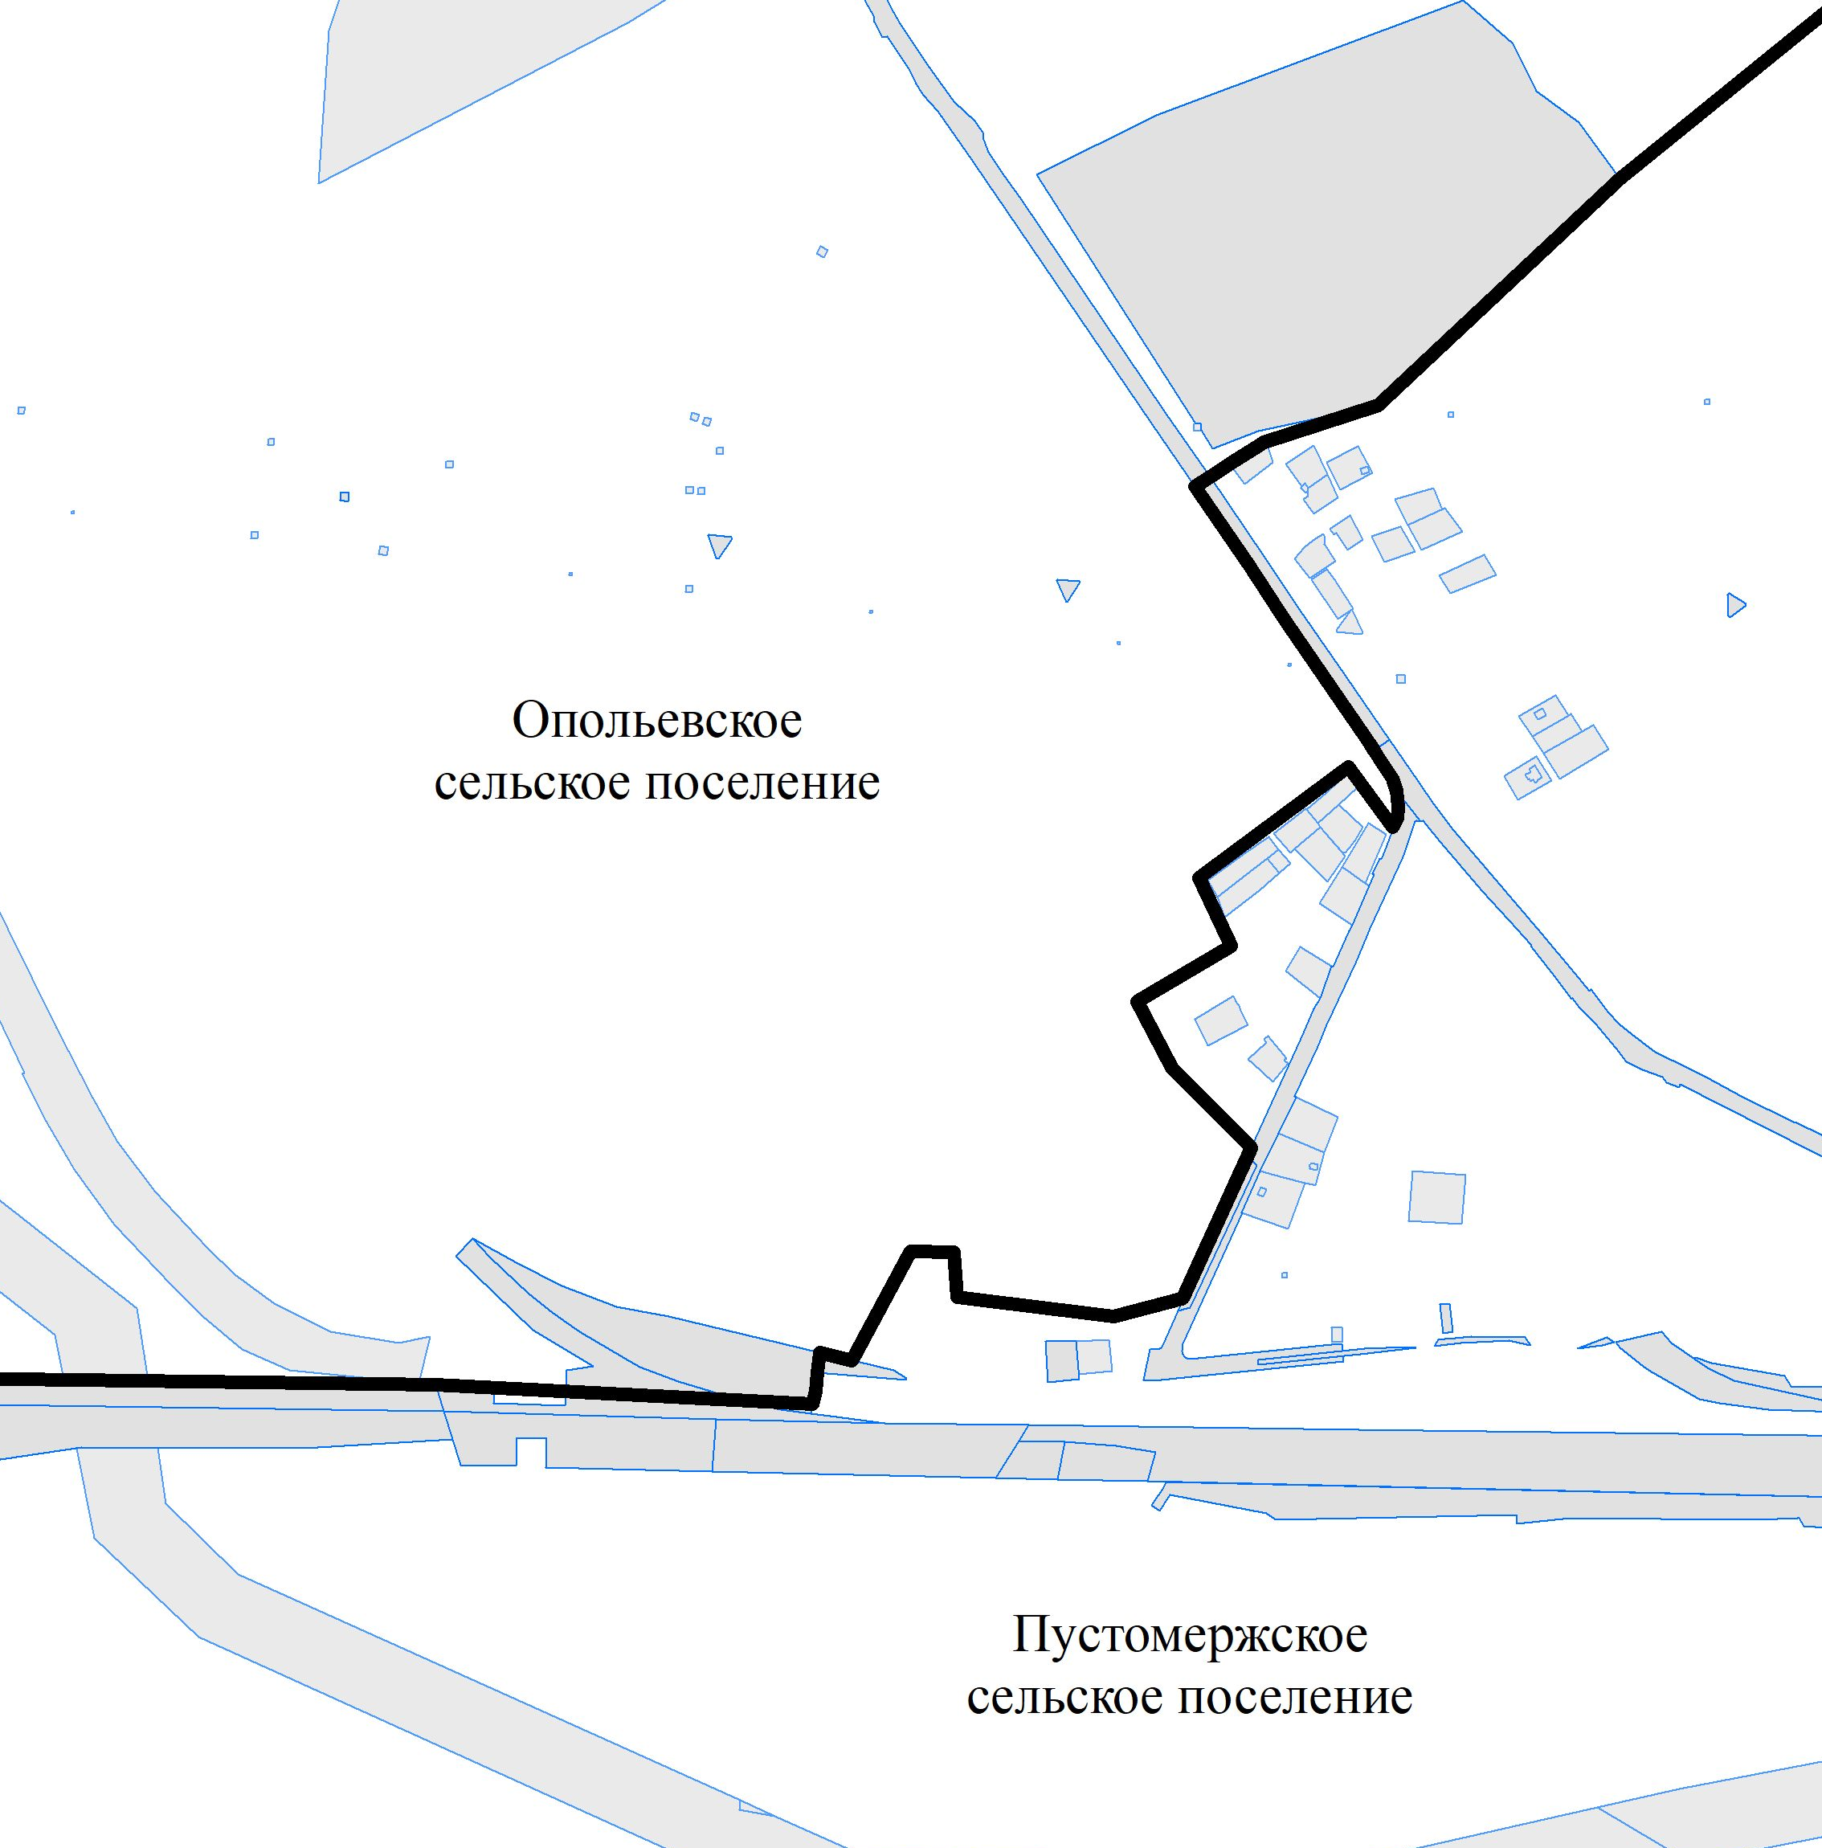
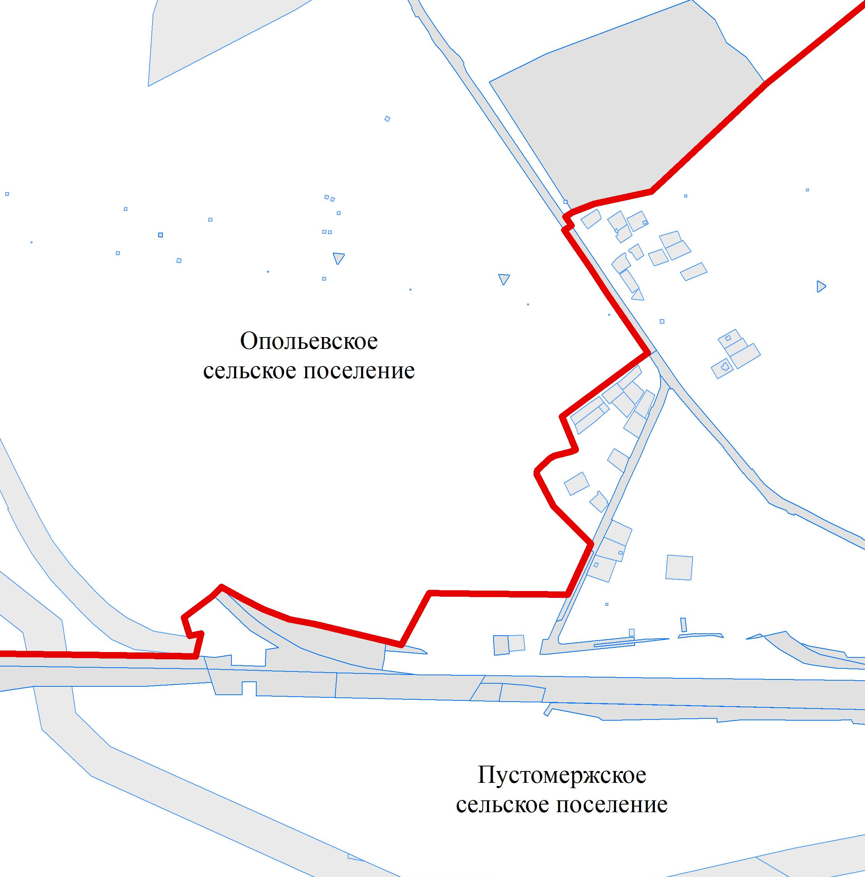
ГОСУДАРСТВЕННОЕ КАЗЕННОЕ УЧРЕЖДЕНИЕ
“ГРАДОСТРОИТЕЛЬНОЕ РАЗВИТИЕ ТЕРРИТОРИЙ
ЛЕНИНГРАДСКОЙ ОБЛАСТИ”
О РЕЗУЛЬТАТАХ ДЕЯТЕЛЬНОСТИ В 2021 ГОДУ
ТЕКСТОВОЕ И ГРАФИЧЕСКОЕ ОПИСАНИЕ
ГРАНИЦ МУНИЦИПАЛЬНЫХ ОБРАЗОВАНИЙ
8
проектов
утверждены
17
в ОМСУ
20
проектов
на согласовании
3
в ОИВ
6

Slide 7
ГОСУДАРСТВЕННОЕ КАЗЕННОЕ УЧРЕЖДЕНИЕ
“ГРАДОСТРОИТЕЛЬНОЕ РАЗВИТИЕ ТЕРРИТОРИЙ
ЛЕНИНГРАДСКОЙ ОБЛАСТИ”
ОСНОВНЫЕ НАПРАВЛЕНИЯ В 2022 ГОДУ
ПРОЕКТЫ ИЗМЕНЕНИЙ В СХЕМЫ ТЕРРИТОРИАЛЬНОГО ПЛАНИРОВАНИЯ ЕНИНГРАДСКОЙ ОБЛАСТИ
Распоряжения Комитета
о подготовке проектов изменений
Промышленной политики и планирования использования
земель сельскохозяйственного назначения
Образования, здравоохранения, социального обслуживания, культуры, физической культуры, спорта, туризма, молодежной политики, межнациональных и межконфессиональных отношений
Транспорта (железнодорожного, водного, воздушного), автомобильных дорог регионального или
межмуниципального значения
Обращения с отходами,
в том числе с твердыми коммунальными отходами
распоряжение от 29.06.2021 № 222
(в ред. распоряжения от 11.2021 № 350)
распоряжение от 31.01.2022 № 17
распоряжение от 30.11.2021 № 374
распоряжение от 01.02.2022 № 19
7

Slide 8












ГОСУДАРСТВЕННОЕ КАЗЕННОЕ УЧРЕЖДЕНИЕ
“ГРАДОСТРОИТЕЛЬНОЕ РАЗВИТИЕ ТЕРРИТОРИЙ
ЛЕНИНГРАДСКОЙ ОБЛАСТИ”
ОСНОВНЫЕ НАПРАВЛЕНИЯ В 2022 ГОДУ
ПРОЕКТЫ ПРАВИЛ ЗЕМЛЕПОЛЬЗОВАНИЯ И ЗАСТРОЙКИ
Актуализация правил землепользования и застройки, в отношении которых изданы распоряжения Комитета
Опольевское сельское поселение
Ропшинское сельское поселение
Тельмановское сельское поселение
ПРОЕКТЫ ТЕКСТОВОГО И ГРАФИЧЕСКОГО ОПИСАНИЯ ГРАНИЦ
Волосовский
муниципальный район
Гатчинский
муниципальный район
Ломоносовский муниципальный район
Волховский
муниципальный район
Кировский
муниципальный район
Подпорожский
муниципальный район
Всеволожский
муниципальный район
Лодейнопольский
муниципальный район
Приозерский
муниципальный район
8

Slide 9
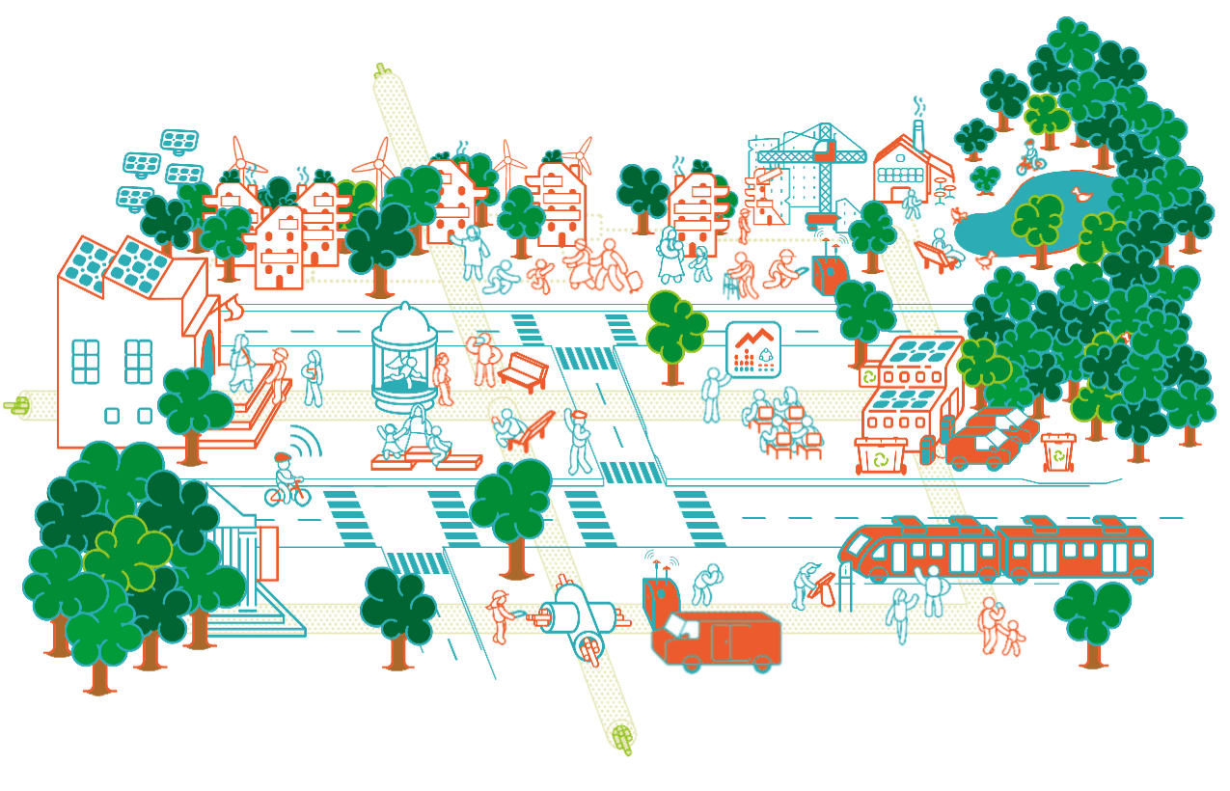
Notes:
Вариант 1

Slide 10
Спасибо за внимание!

